Slide 1
Гергерт Л. В. МБДОУ № 22 г.о Карпинск
На птичьем дворе
Потешка на звукоподражание.

Slide 2
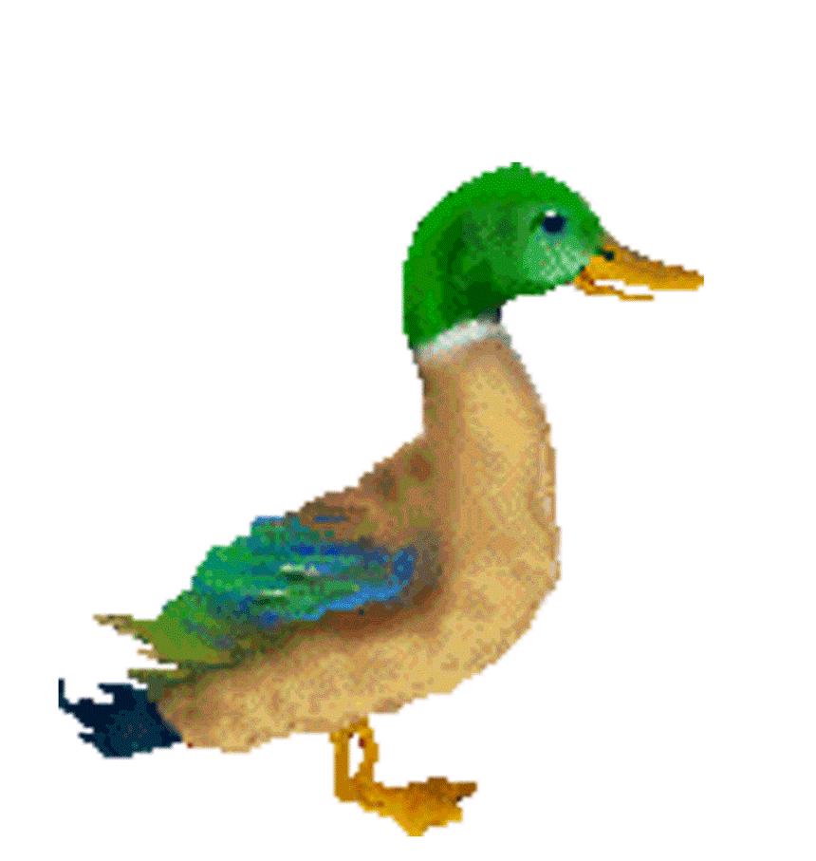
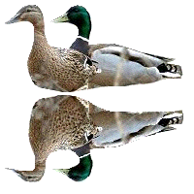
Наши уточки с утра кря, кря, кря

Slide 3
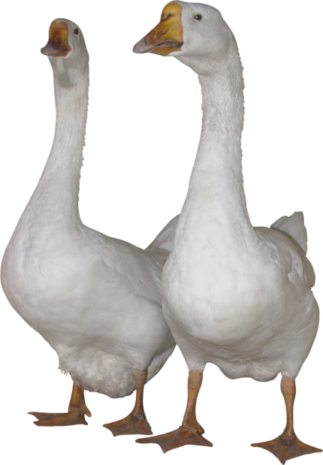
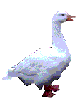
Наши гуси у пруда га-га-га, га-га-га

Slide 4
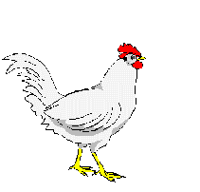
Наши курочки в окно ко-ко-ко, ко-ко-ко

Slide 5
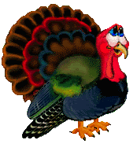
А индюк среди двора бал-бал-бал, балды-балда

Slide 6
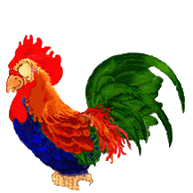
А как петя-петушок ранним рано поутру нам споёт ку- ка -ре-ку!

